Slide 1
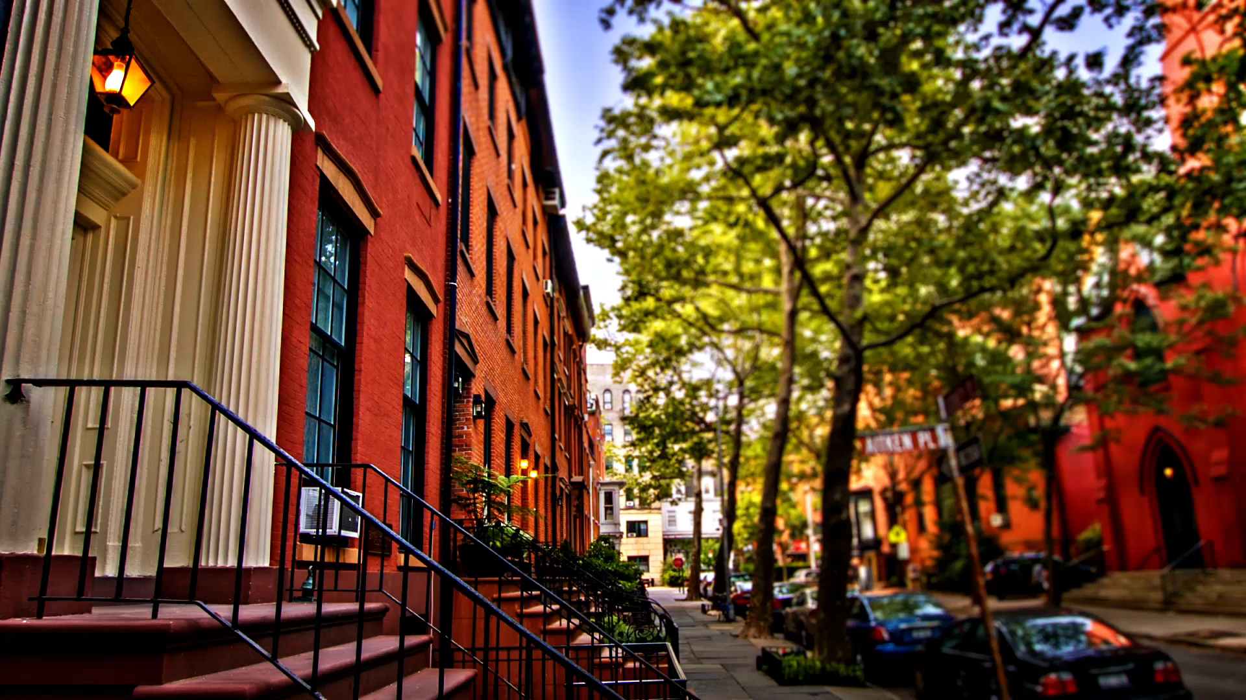
Het kwallificatiedossier

Slide 2
Het kwallificatiedossier
Hierin vind je alle informatie waarop jouw opleiding gebaseerd is.
Het diploma wat je krijgt na het doen van jouw opleiding omvat alles wat in het kwalificatiedossier ( KD ) staat.
Belangrijk om het kwalificatiedossier door te nemen. Dan weet je ook wat je kunt verwachten van jouw opleiding.

Slide 3
Opdracht
Zoek op internet het kwalificatiedossier van jouw opleiding.
Sla jouw kwalificatiedossier op op jouw computer.

Slide 4
Werkprocessen
Maak een overzicht van de werkprocessen van jouw opleiding.
Maak de werkprocessen die jou aanspreken groen.
Maak de werkprocessen die jou minder aanspreken rood.
Bedenk zelf nog 5 vragen over jouw kwalificatiedossier en beantwoord deze.

